Slide 1
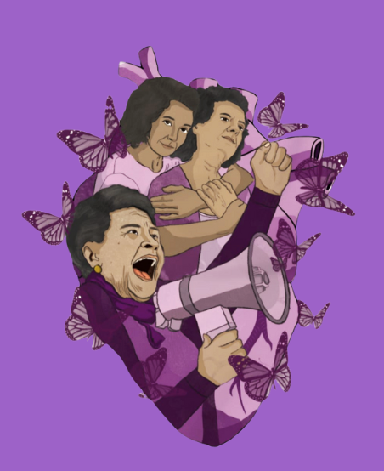
Feminismos, Masculinidades y Transformación
Curso básico de formación política 2025

Slide 2
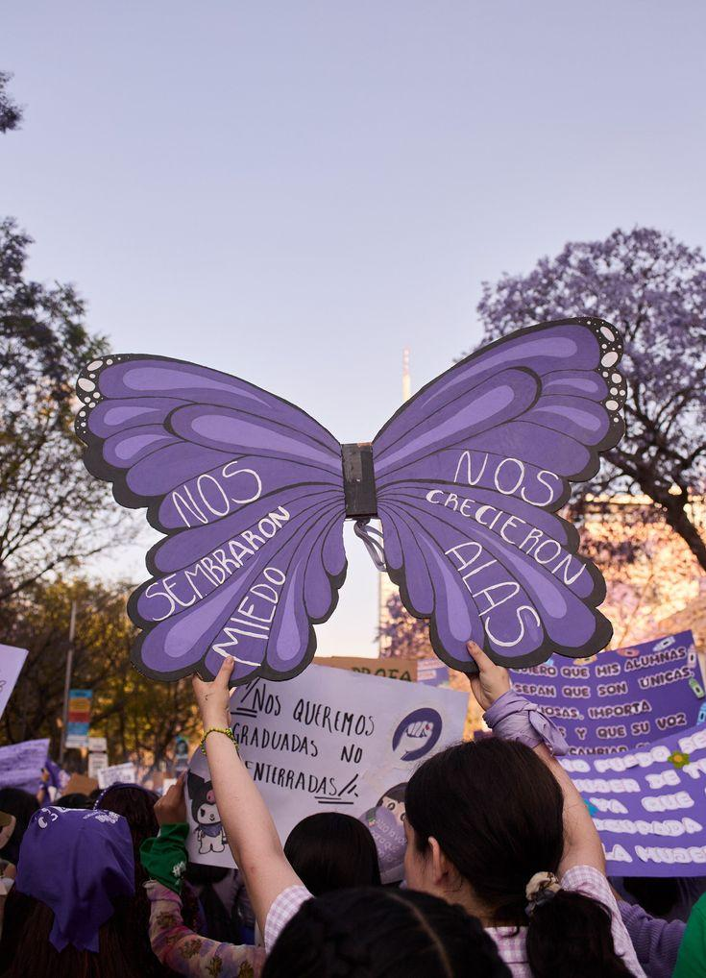
Objetivos
Que el grupo:
Identifique la desigualdad estructural que existe entre hombres, mujeres y personas sexodiversas, que se profundizó durante el neoliberalismo.
Reconozca a los feminismos de izquierda y su proyecto anti–neoliberal como parte sustancial de la lucha por la transformación.
Conozca los principales avances en materia de igualdad de género en la 4T.

Slide 3
Contenidos
1.Por un feminismo de izquierda y anti-neoliberal
04
2.Militar con perspectiva de género, clase y raza
09
3.Tiempo de mujeres: el 1er piso de la 4T
14
4.República de mujeres: el 2º piso de la 4T
18

Slide 4


1ª actividad (diagnóstico):
1.Vamos a organizarnos en equipos.
2.Cada equipo designará a una persona moderadora y una relatora.
3.En equipo, contestaremos estas 2 preguntas:
¿En qué son diferentes los proyectos políticos para las mujeres que hacen la izquierda y la derecha?
¿Cuáles fueron los avances más importantes del 1er piso de la 4T para la igualdad de género?
4. Al terminar la actividad, las personas relatoras compartirán las respuestas en plenaria.
Trabajo en grupos: 10 min
Plenaria: 10 minutos

Slide 5
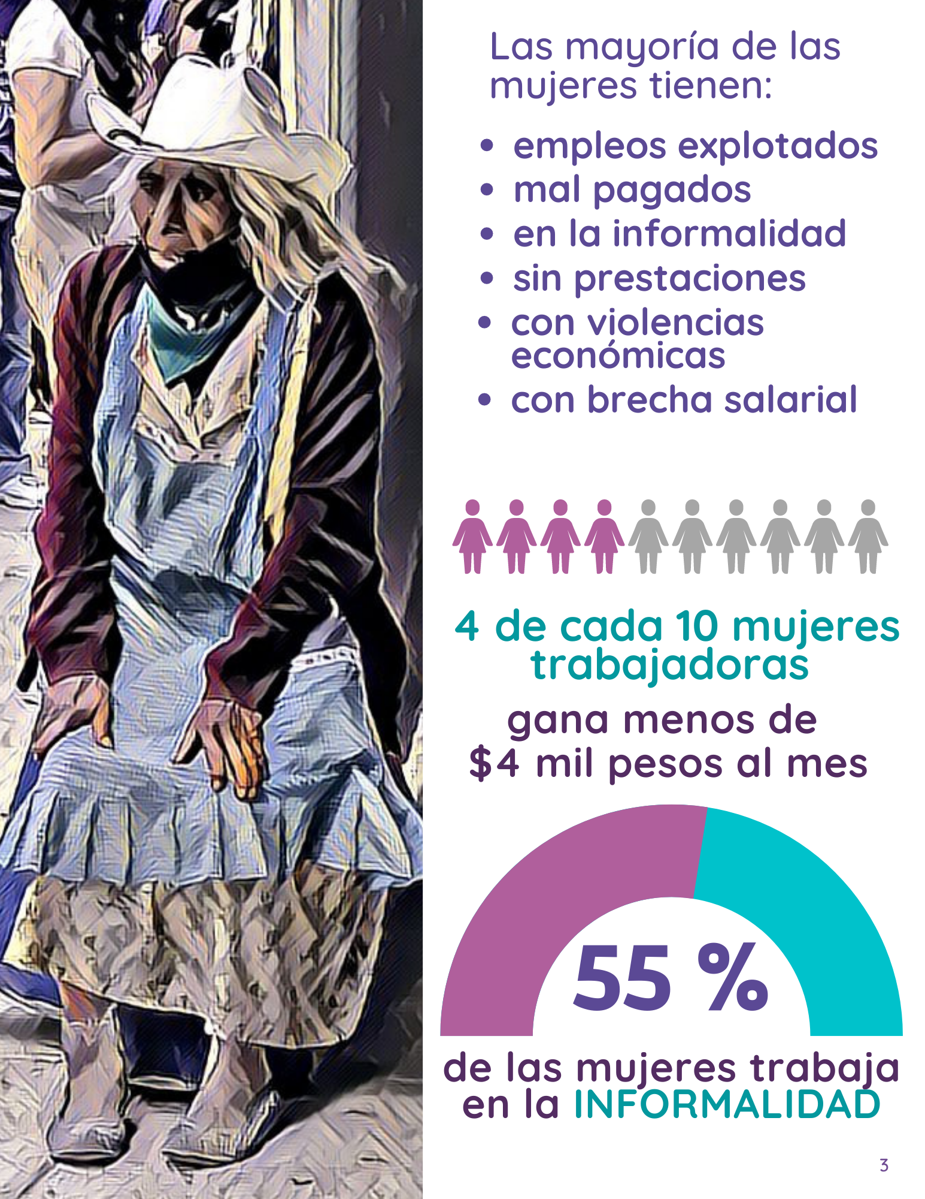
RECORDEMOS LOS PRINCIPIOS DE MORENA
Luchamos contra
la violencia hacia las mujeres
y contra cualquier forma de discriminación por razón de sexo,
“raza”, origen étnico, religión,
condición social, económica,
política o cultural.
PARA NUESTRO MOVIMIENTO, LA LUCHA FEMINISTA ES UN IMPERATIVO ÉTICO–POLÍTICO

Slide 6
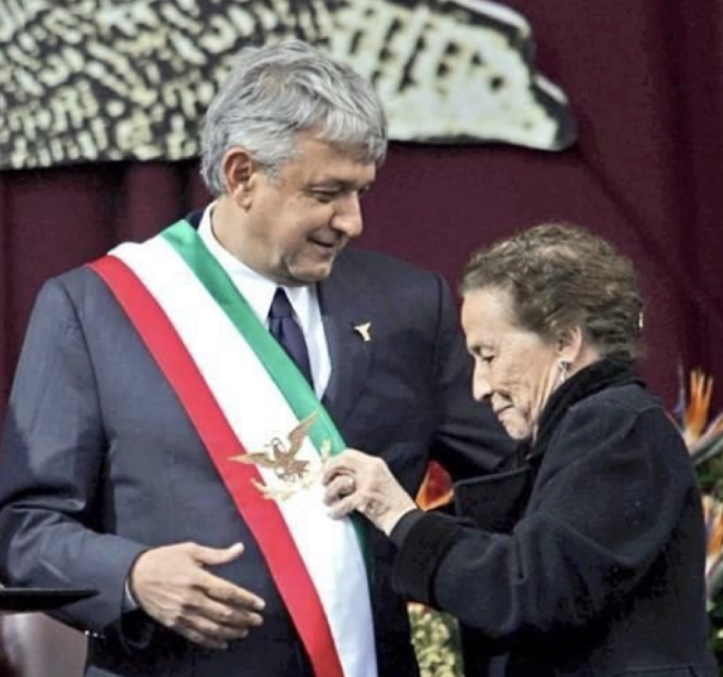
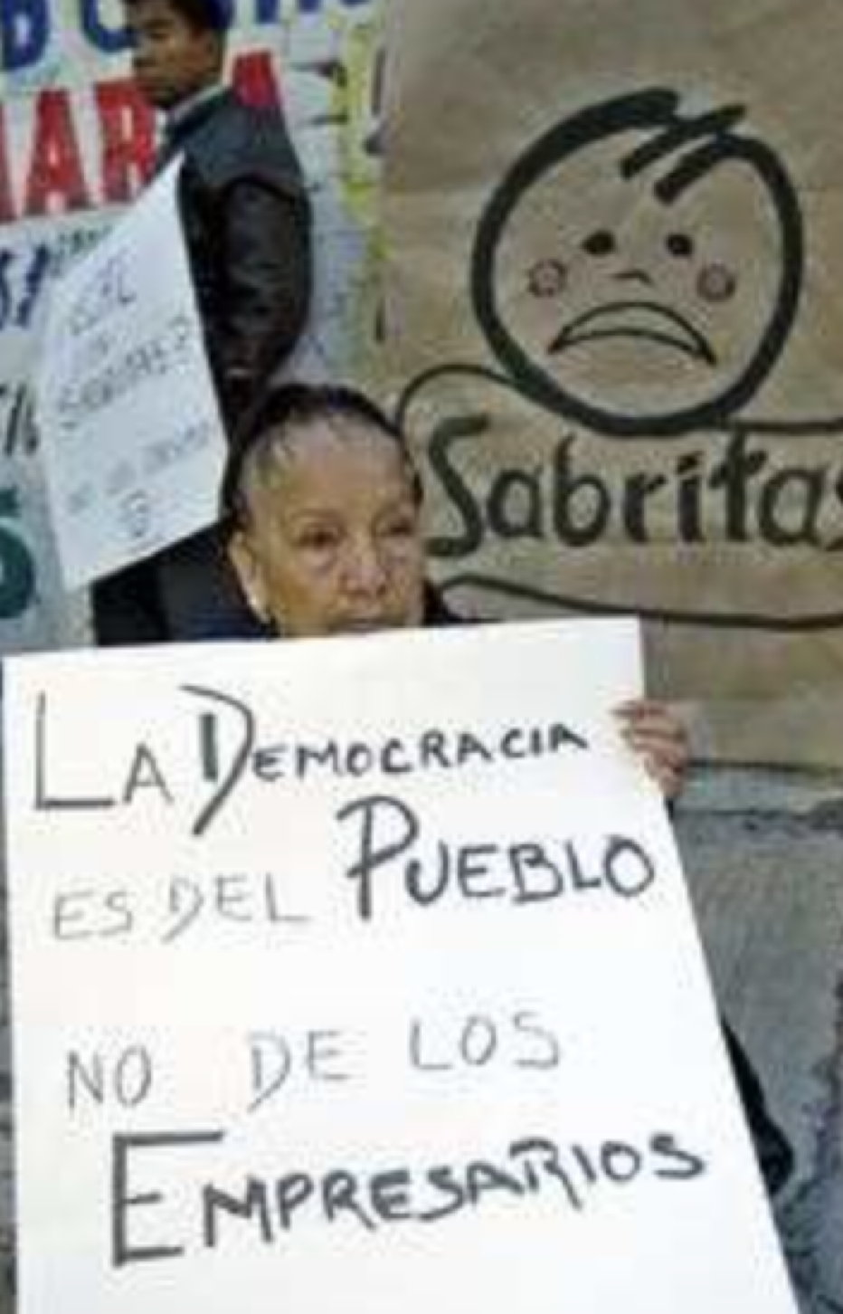
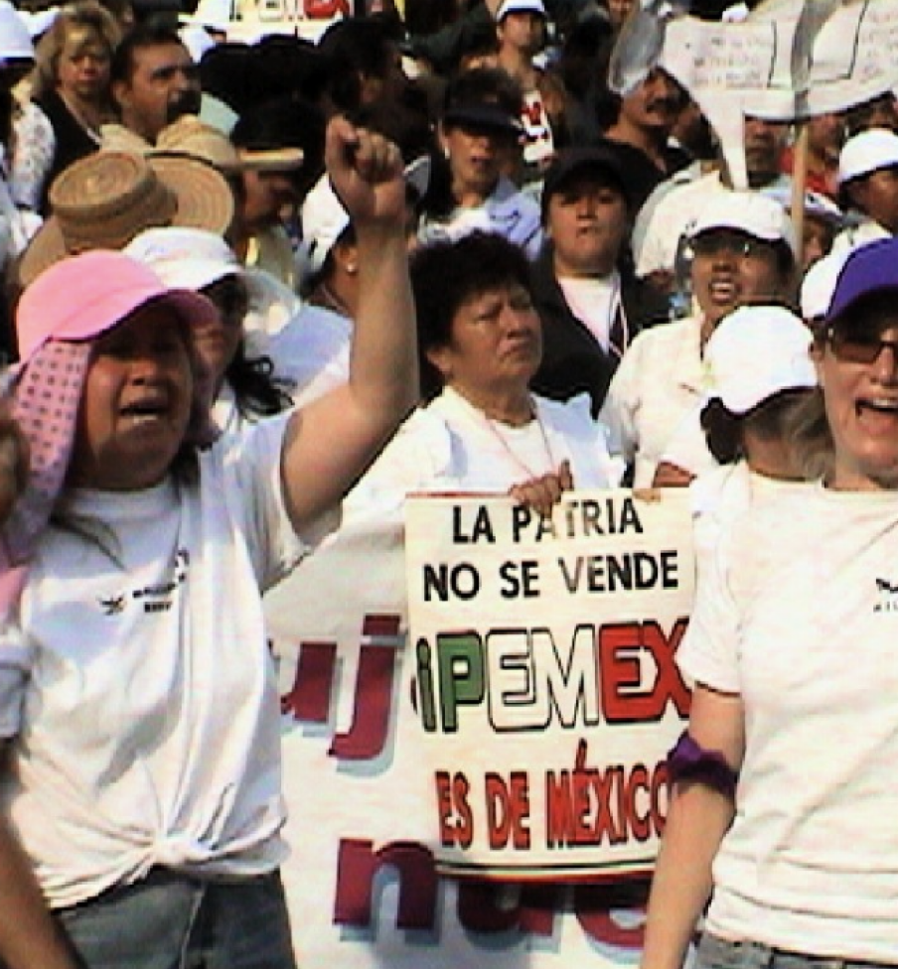
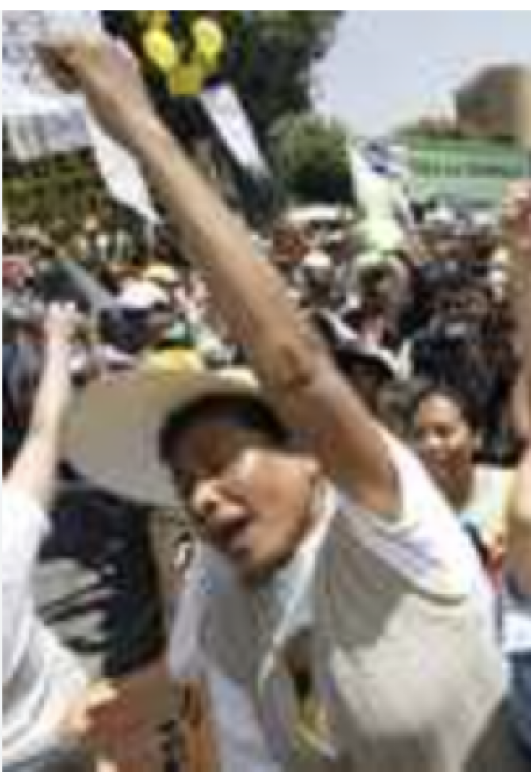
Las mujeres en nuestro movimiento
Participación activa de mujeres en las colonias: han sido las bases del movimiento-partido.
AMLO: Primer gabinete paritario como Jefe de gobierno del DF (2000-2005)
Fraude del 2006: Mujeres en la resistencia civil pacífica.
2008-2009: Mujeres en el Movimiento en defensa del petróleo.
“Adelitas”: brigadas de mujeres.
Morena: votación con paridad de género en congresos distritales (antes de que fuera obligatorio por ley)
Morena: partido-movimiento con Secretaría de Diversidad sexual y con formación política en masculinidades anti hegemónicas

Slide 7
2
Por un feminismo de izquierda y anti-neoliberal

Slide 8
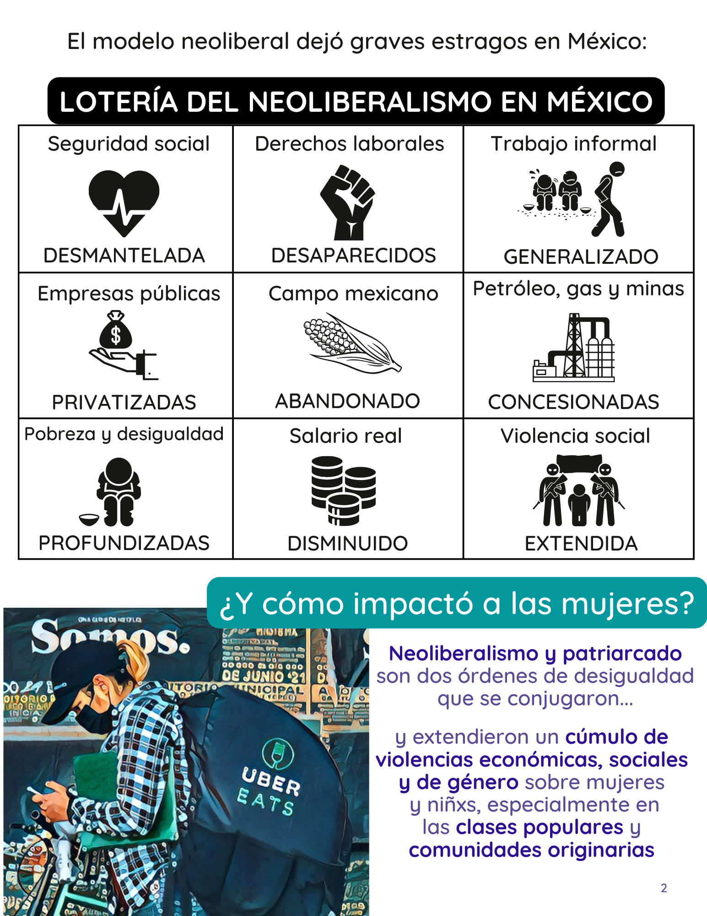
Hoy día el patriarcado se entrelaza con un sistema capitalista neoliberal, que nos dejó 36 años de:

Slide 9
NEOLIBERALISMO: ENEMIGO DE LAS MUJERES
Precarizó la vida de la clase trabajadora: el salario cayó 80%
Feminizó la pobreza: mujeres con trabajos informales, sin prestaciones y con salarios menores a los varones
Endeudamiento público y privado (violencias económicas)
Privatizó la seguridad social: aumento de la carga del trabajo doméstico y de cuidados (doble y triple jornada para las mujeres)
Extendió la crisis de feminicidios sistémicos con impunidad:
  Feminicidios en Juárez (1994)
  Aumento de asesinatos de mujeres con guerra del narco: 34,846 feminicidios entre 2000 y 2017 (ONU Mujeres)

Slide 10
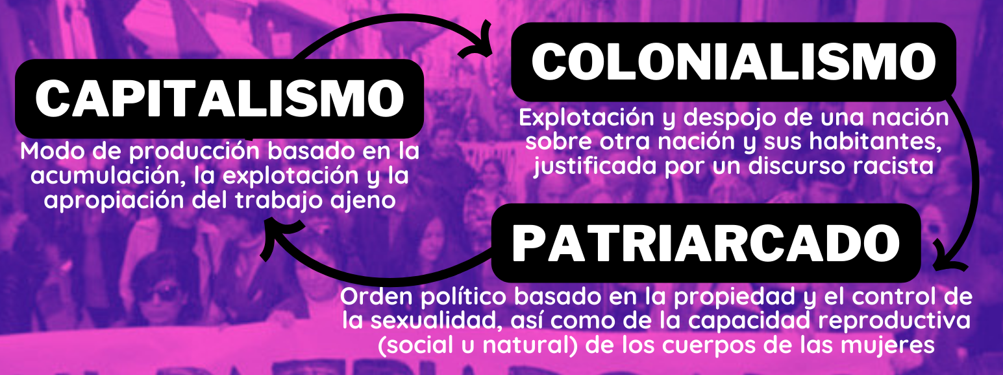
El patriarcado es la forma de desigualdad social más antigua.
No es una ley natural ni divina, no es una forma de cultura:
Es un orden político: una manera de organizar la vida social
Coexiste con otros órdenes de dominación:
Por eso nuestra lucha no sólo es anti-patriarcal
sino anti-capitalista y anti-racista

Slide 11
36 años de barbarie neoliberal han puesto en crisis
la reproducción de la vida social…
Los feminismos de izquierda,
herederos de las luchas históricas de las mujeres trabajadoras, campesinas, indígenas y negras, buscan:
Salarios dignos
y derechos laborales
Nueva organización del trabajo de cuidados
Autonomía económica
Justicia reproductiva
Seguridad social universal
Contra toda forma de opresión
Contra todas las formas de violencia
Justicia ambiental
¡Existe otro feminismo, anti–neoliberal, desde abajo y popular!

Slide 12
2
2. Militar con perspectiva de género,clase y raza

Slide 13
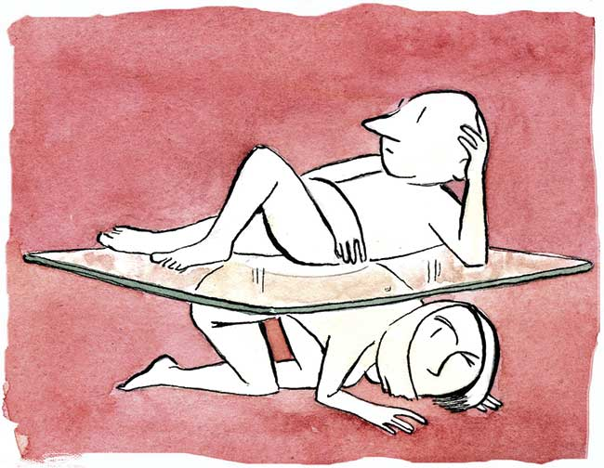
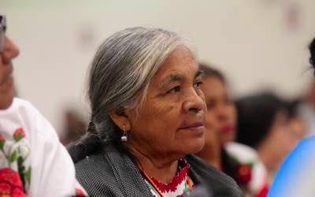
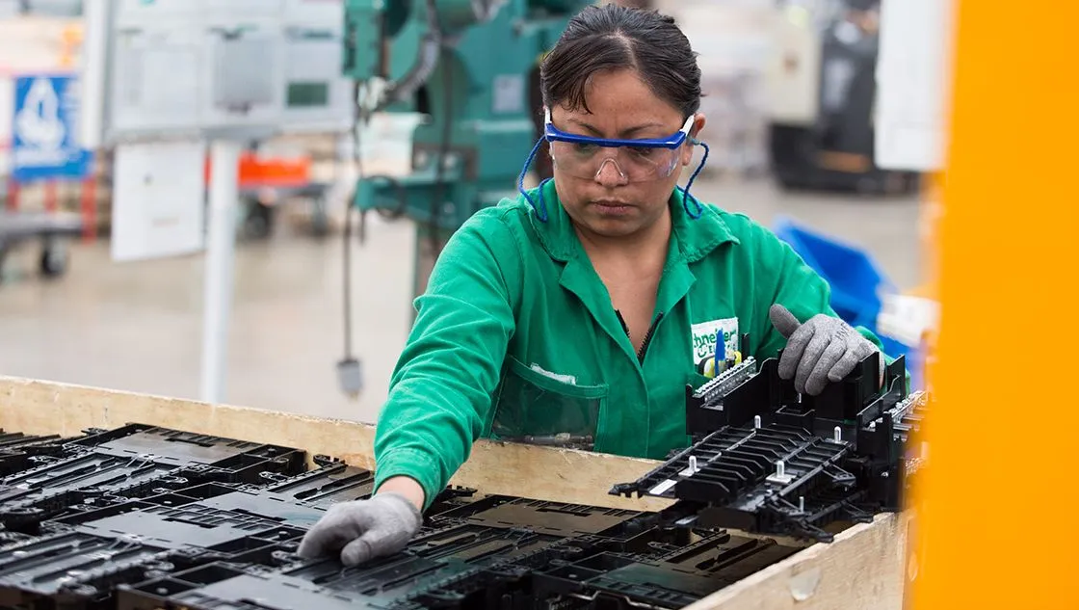
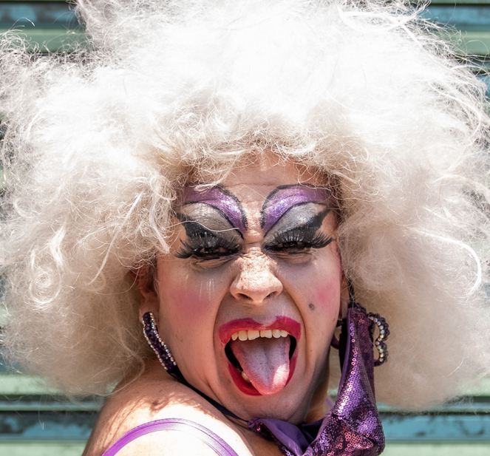
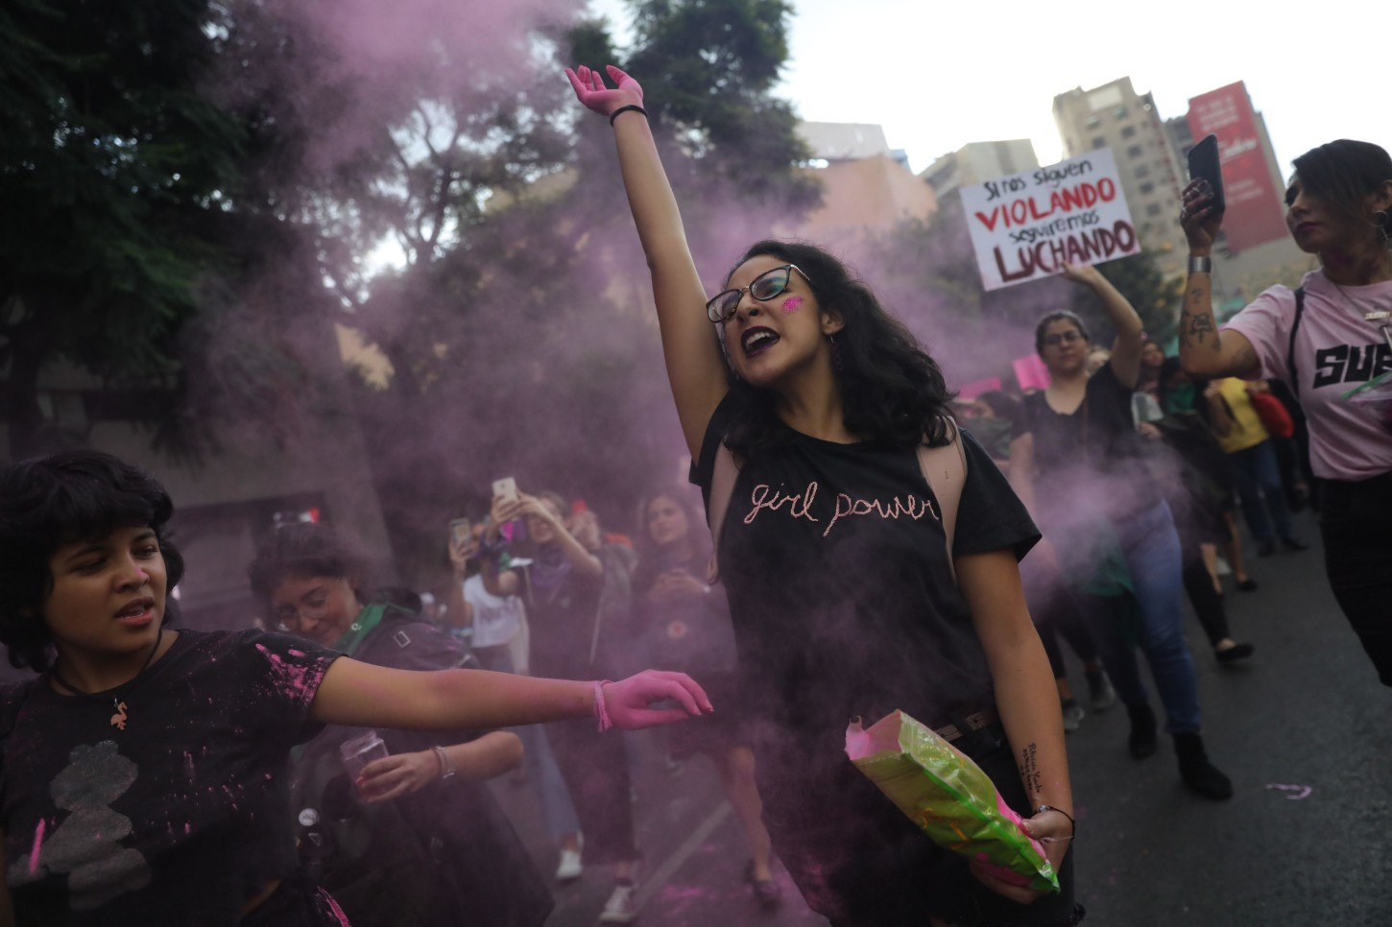

La desigualdad se vive diferente si
mujeres, varón o persona sexodiversa…
POR ESO ES IMPORTANTE
LA PERSPECTIVA DE GÉNERO
EN LA POLÍTICA
PERO EL GÉNERO ESTÁ ATRAVESADO POR OTROS MARCADORES SOCIALES:
POR ESO ES IMPORTANTE LA PERSPECTIVA INTERSECCIONAL
que considera la etnia, la clase, la edad, la discapacidad, la ocupación, la orientación sexual y la expresión de género en la TRAMA DE LA DESIGUALDAD

Slide 14

Patriarcado y masculinidad:
80 % de los suicidios son de varones y diariamente 10 mil 204 hombres sufren algún tipo de agresión sexual (INEGI 2022).
En ciertos contextos ser varón es un riesgo: como ser un hombre joven durante la llamada “guerra contra el narco” ya que la mayoría de jóvenes asesinados fueron hombres de la clase trabajadora.
El patriarcado y la desigualdad clase/raza/género también afectan a los varones: producen una masculinidad violenta y dominante.
Hace de los varones tanto agentes de opresión como víctimas del sistema: la masculinidad violenta mata y les deshumaniza.

Slide 15
3. Tiempo de mujeres: el primer piso de la 4T

Slide 16
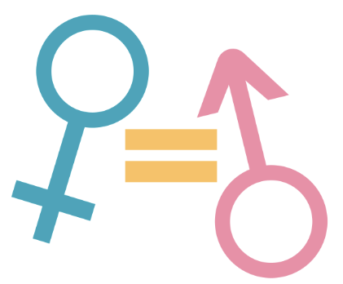



4T – Tiempo de mujeres, tiempo de transformación:
Sin mujeres no hay democracia
Gabinete paritario
Reforma Paridad en todo
Matrimonio igualitario
Violencia política de género tipificada
Ley 3 de 3 contra la violencia
Aborto legal en 22 estados + CDMX
SCJN: criminalizar el aborto es anticonstitucional
0% IVA productos de gestión menstrual
Clínica gratuita de salud trans (CDMX)
Guarderías del IMSS para padres de familia
Ampliación de licencia de paternidad
Matrimonio igualitario
Paridad
Salud reproductiva
Ley Olimpia vs. acoso digital
Ley Ingrid vs. violencia mediática
Ley contra la violencia vicaria
Ley El Agresor sale de casa (CDMX)
Registro de Deudores Alimentarios
25 Alertas de violencia de género
Reducción del feminicidio 45% en CDMX y 29% en todo el país
Aumento del salario mínimo 110%
Reducción de la brecha salarial de género en un 20%
Derechos laborales para trabajadoras del hogar remuneradas
Mujeres beneficiarias del 58% de los programas sociales de bienestar
Reparto agrario a mujeres
Justicia
Bienestar

Slide 17
Políticas de la 4T para:
Construir masculinidades no violentas:
Garantizar los derechos de la población sexodiversa:
Estrategia Nacional Hacia una convivencia respetuosa y libre de violencia entre hombres y mujeres. Hombres contra la violencia – INDESOL 2021.
Ley 3 de 3: agresores sexuales y deudores alimentarios fuera del poder.
Campañas INMUJERES 2022-23: #Es tiempo de cambiar. Dejemos el machismo y #SeamosDistintos.
Capacitación en perspectiva de género y masculinidades: a 50 mil hombres servidores públicos de los tres niveles de gobierno; a policías estatales y municipales.
Campaña de sensibilización sobre las violencias de género y la salud mental – CONASMA.
2021: Encuesta Nacional sobre Diversidad Sexual y de Género (INEGI).
2022. Matrimonio igualitario en todo el país.
2022: Créditos INFONAVIT para parejas del mismo sexo y derecho a pensión y viudez.
2023 – Cuotas arcoiris del INE: Candidaturas para personas de la diversidad sexual.
2024 – El Senado prohíbe los “ECOSIG”: terapias de conversión.
2024 CDMX y Nayarit – Tipificación del trans feminicidio.
Ley Agnes: reconocimiento a la identidad de género (20 estados).
Adopción para parejas del mismo sexo
(9 estados).

Slide 18
4. República de mujeres: el 2º piso de la 4T

Slide 19
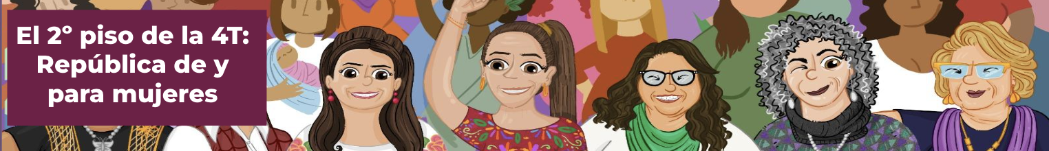
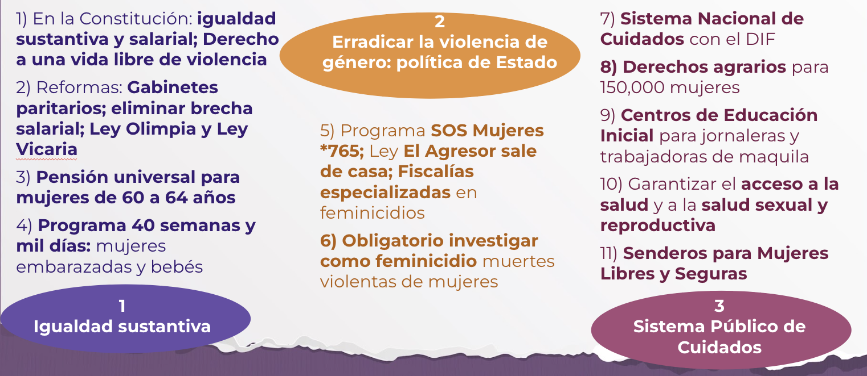

Slide 20
2ª actividad: práctica transformadora
Vamos a organizarnos en equipos.
Cada equipo designará a una persona moderadora y una relatora.
En equipo, contestaremos estas 2 preguntas:
¿Cómo definimos en 3 palabras, lo que significa tener a la primera mujer presidenta en México?
¿Cuáles 2 acciones proponemos para acompañar a la presidenta y vamos a sumar al Segundo piso de la 4T?
Al terminar la actividad, las personas relatoras de cada equipo compartirán sus respuestas en plenaria.
Trabajo en equipos: 8 minutos
Plenaria: 10 minutos.

